Slide 1


LLENGUA CATALANA
CONCIÉNCIA FONOLÒGICA
Autor pictogramas: Sergio Palao Procedencia: ARASAAC (http://arasaac.org) Licencia: CC (BY-NC-SA)
Propiedad: Gobierno de Aragón Editado: FUNDACIÓN ADIMIR https://adimir.org/material-didactico/

Slide 2


160
B
É
Autor pictogramas: Sergio Palao Procedencia: ARASAAC (http://arasaac.org) Licencia: CC (BY-NC-SA)
Propiedad: Gobierno de Aragón Editado: FUNDACIÓN ADIMIR https://adimir.org/material-didactico/

Slide 3
bé
159
BÉ

Slide 4

158
BU
S

Slide 5
bus
157
BUS

Slide 6
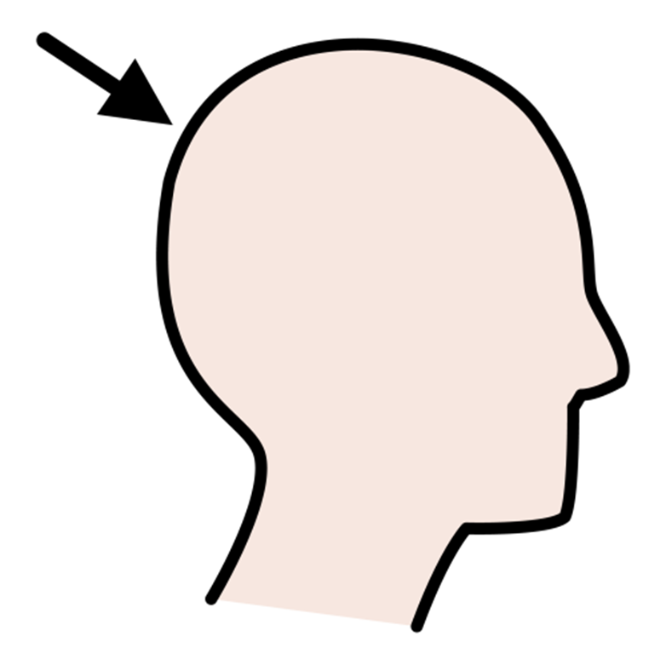
156
CA
P

Slide 7
cap
155
CAP

Slide 8

154
CE
L

Slide 9
cel
153
CEL

Slide 10

152
CO
R

Slide 11
cor
151
COR

Slide 12
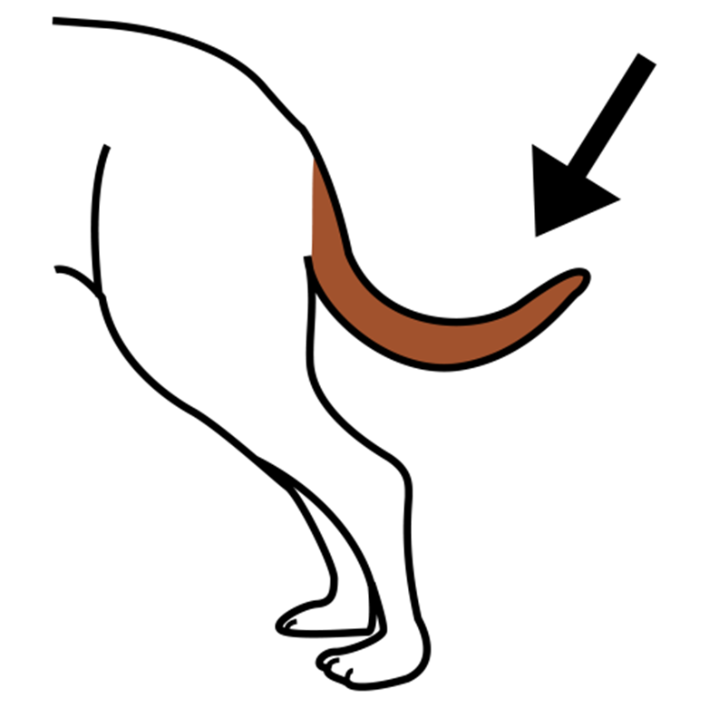
150
CU
A

Slide 13
cua
149
CUA

Slide 14

148
CU
C

Slide 15
cuc
147
CUC

Slide 16

146
CU
B

Slide 17
cub
145
CUB

Slide 18
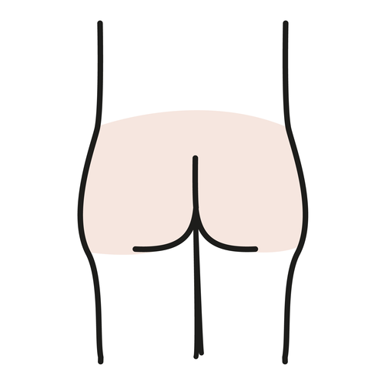
144
CU
L

Slide 19
cul
143
CUL

Slide 20

142
DO
S

Slide 21
dos
141
DOS

Slide 22

140
DA
U

Slide 23
dau
139
DAU

Slide 24

138
DE
U

Slide 25
deu
137
DEU

Slide 26

136
DI
T

Slide 27
dit
135
DIT

Slide 28

134
FA
R

Slide 29
far
133
FAR

Slide 30

132
FI
L

Slide 31
fil
131
FIL

Slide 32
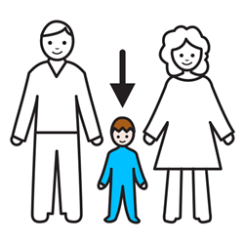
130
FI
LL

Slide 33
fill
129
FILL

Slide 34

128
FO
C

Slide 35
foc
127
FOC

Slide 36

126
FU
M

Slide 37
fum
125
FUM

Slide 38
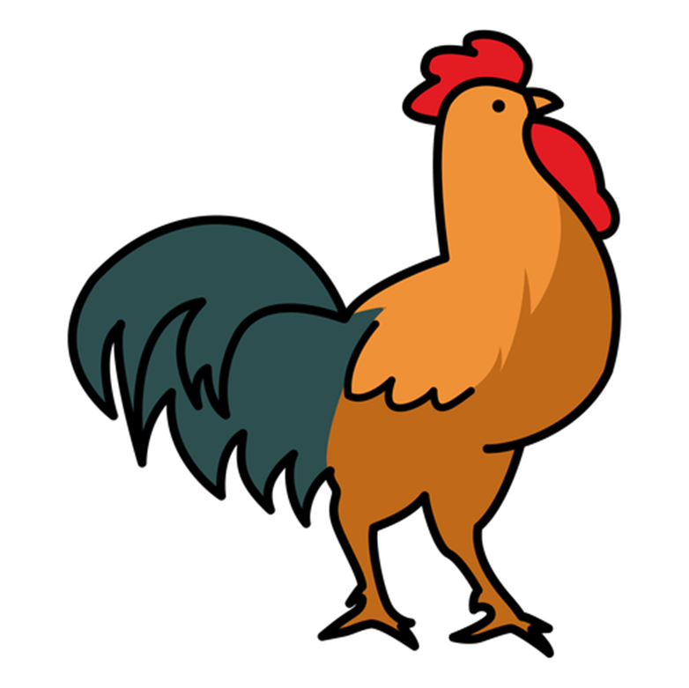
124
GA
LL

Slide 39
gall
123
GALL

Slide 40
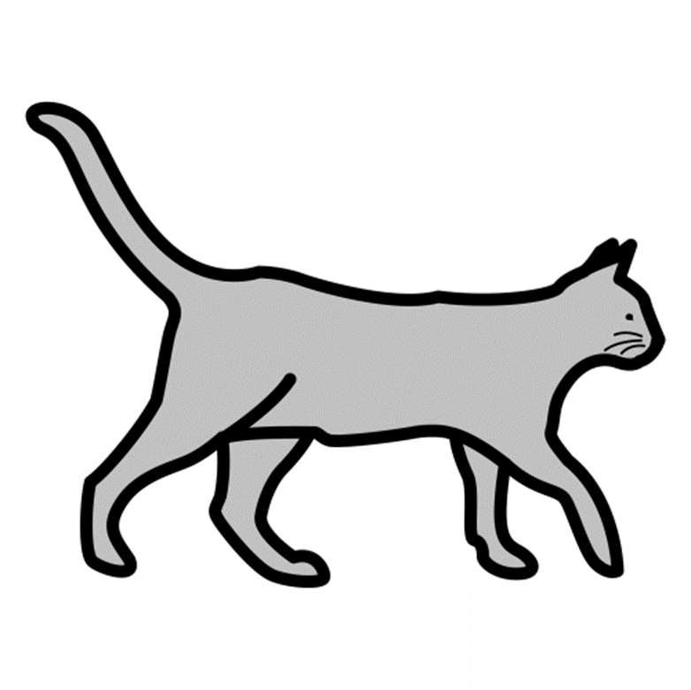
122
GA
T

Slide 41
gat
121
GAT

Slide 42

120
GE
L

Slide 43
gel
119
GEL

Slide 44

118
GO
L

Slide 45
gol
117
GOL

Slide 46

116
GO
S

Slide 47
got
115
GOS

Slide 48

114
GO
T

Slide 49
got
113
GOT

Slide 50

112
J
O

Slide 51
jo
111
JO

Slide 52
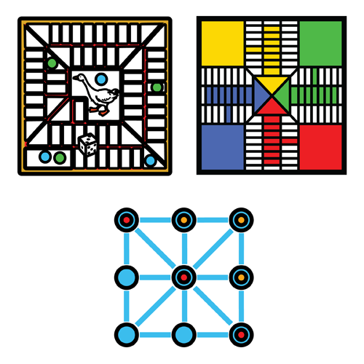
110
JO
C

Slide 53
joc
109
JOC

Slide 54

108
LLE
T

Slide 55
llet
107
LLET

Slide 56

106
LLI
T

Slide 57
llit
105
LLIT

Slide 58

104
LLO
P

Slide 59
llop
103
LLOP

Slide 60
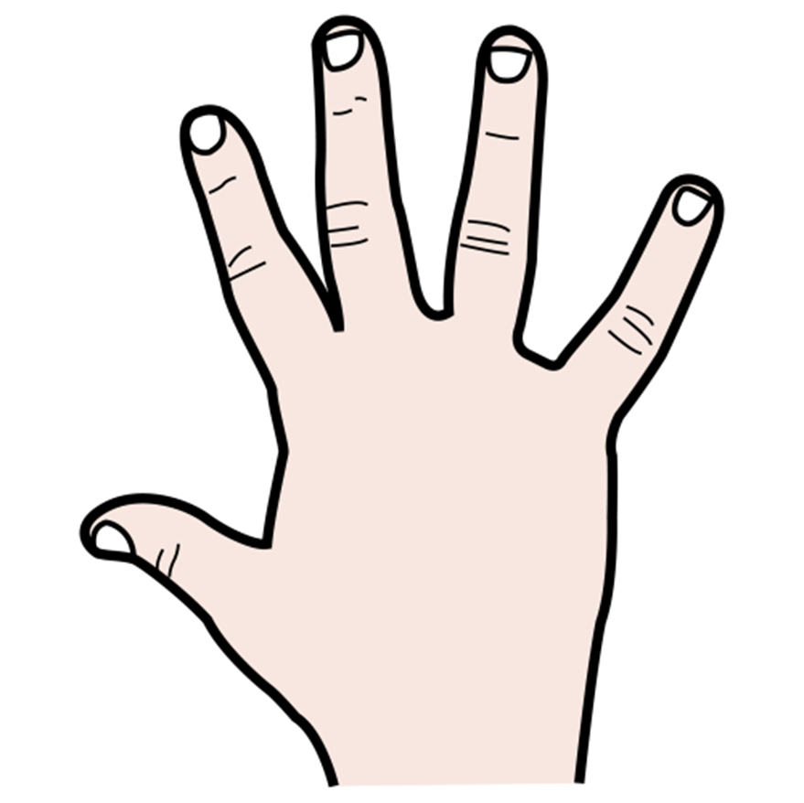
102
M
À

Slide 61
mà
101
MÀ

Slide 62

100
MA
L

Slide 63
mal
99
MAL

Slide 64

98
ME
L

Slide 65
mel
97
MEL

Slide 66
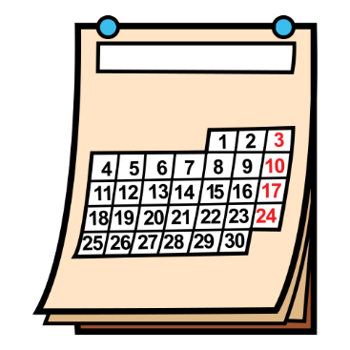
96
ME
S

Slide 67
mes
95
MES

Slide 68

94
MO
C

Slide 69
moc
93
MOC

Slide 70

92
MÓ
N

Slide 71
món
91
MÓN

Slide 72
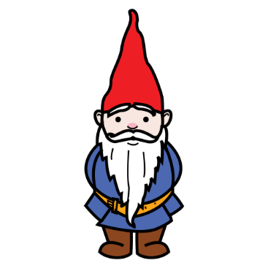
90
NA
N

Slide 73
nan
89
NAN

Slide 74
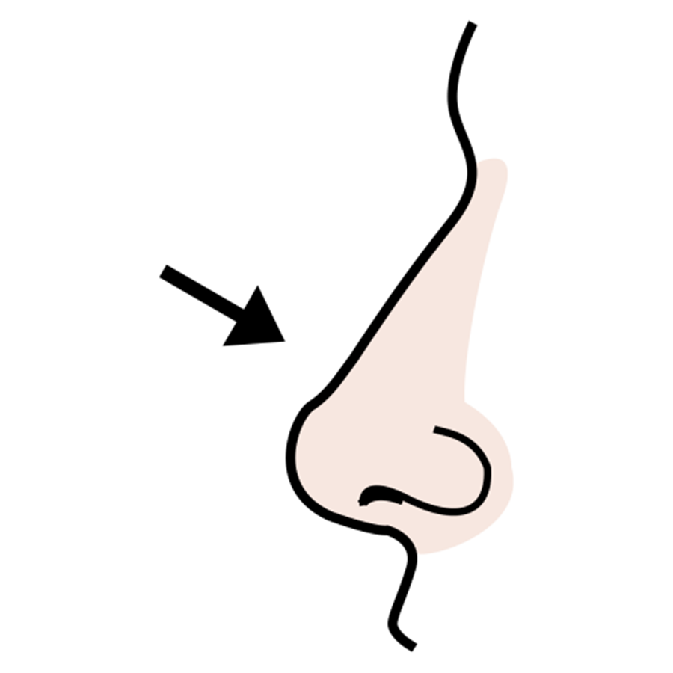
88
NA
S

Slide 75
nas
87
NAS

Slide 76

86
NA
U

Slide 77
nau
85
NAU

Slide 78

84
NE
N

Slide 79
nen
83
NEN

Slide 80

82
NE
U

Slide 81
neu
81
NEU

Slide 82

80
NI
T

Slide 83
nit
79
NIT

Slide 84

78
NI
U

Slide 85
niu
77
NIU

Slide 86
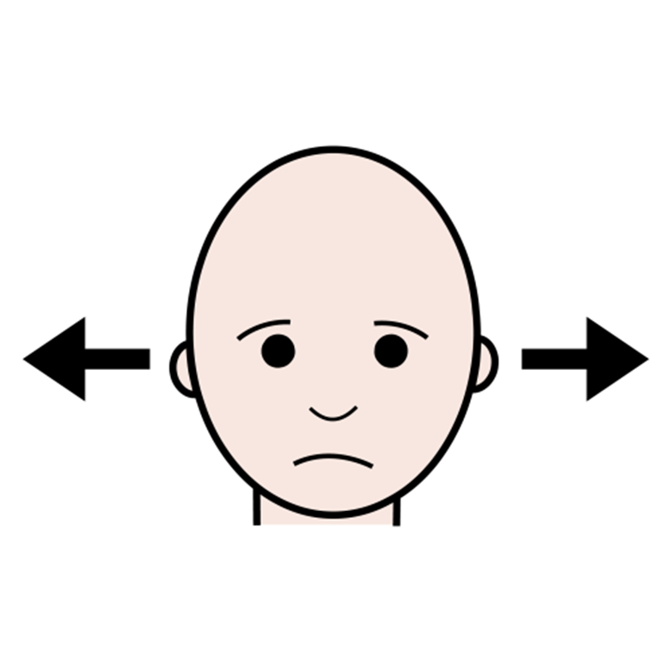
76
N
O

Slide 87
no
75
NO

Slide 88
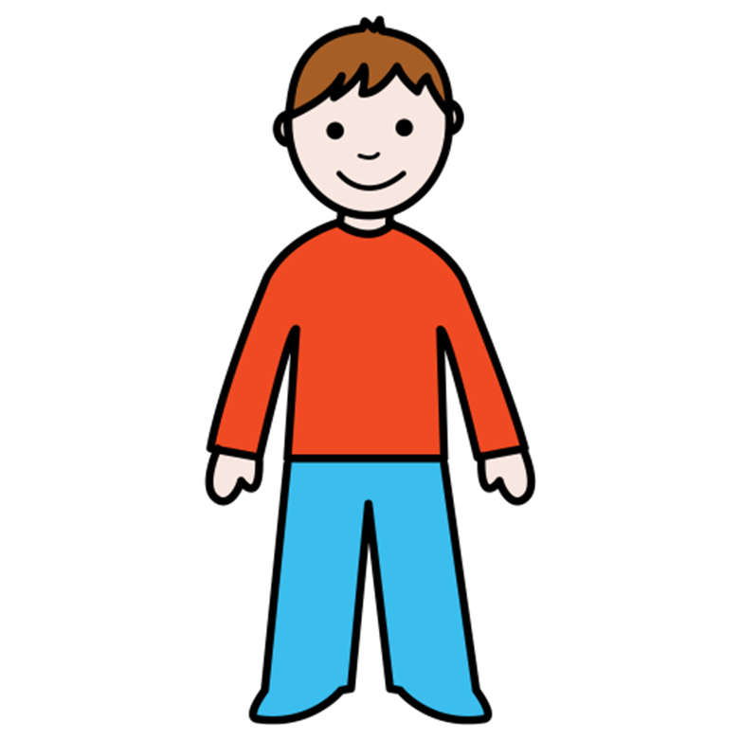
74
NO
I

Slide 89
noi
73
NOI

Slide 90
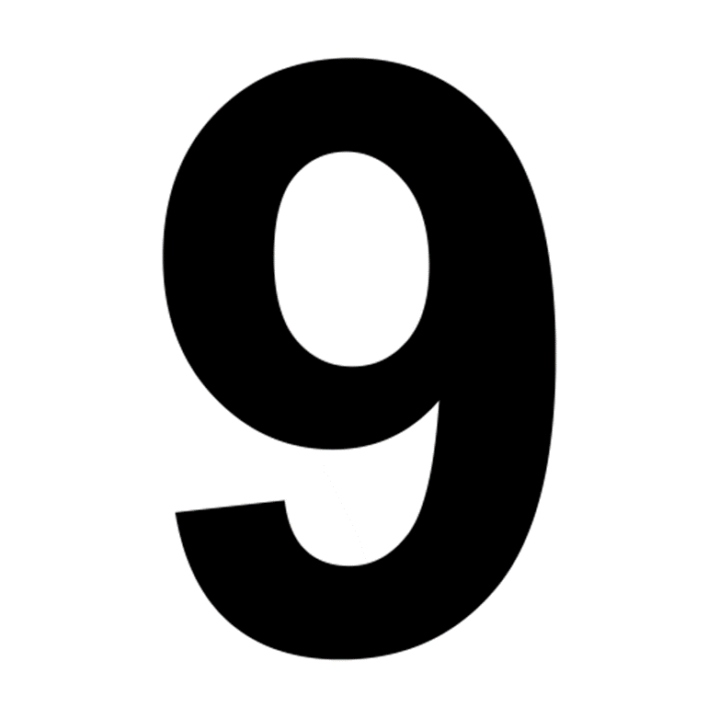
72
NO
U

Slide 91
nou
71
NOU

Slide 92

70
NU
S

Slide 93
nus
69
NUS

Slide 94
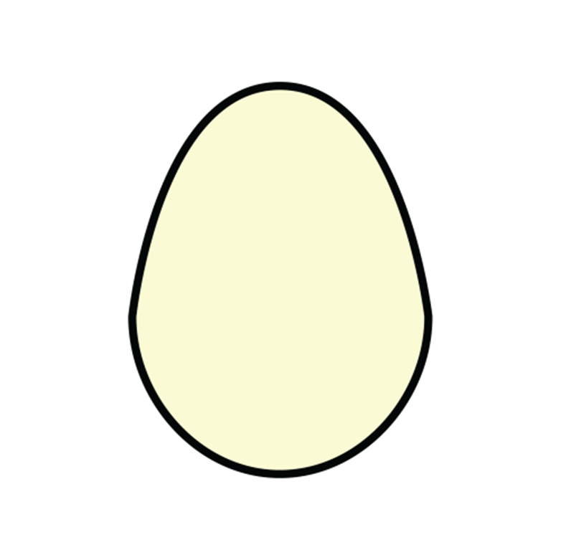
68
O
U

Slide 95
ou
67
OU

Slide 96

66
Ó
S

Slide 97
ós
65
ÓS

Slide 98

64
P
A

Slide 99
pa
63
PA

Slide 100
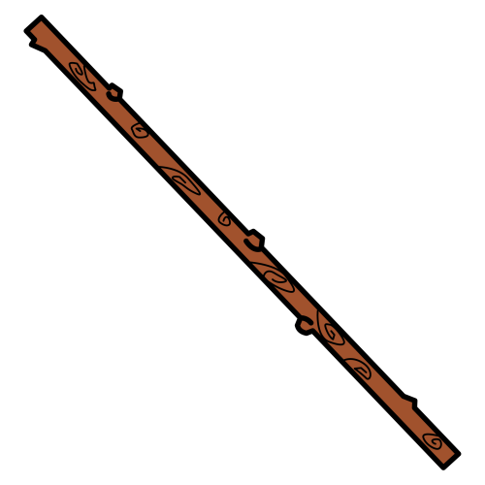
62
PA
L

Slide 101
pal
61
PAL

Slide 102
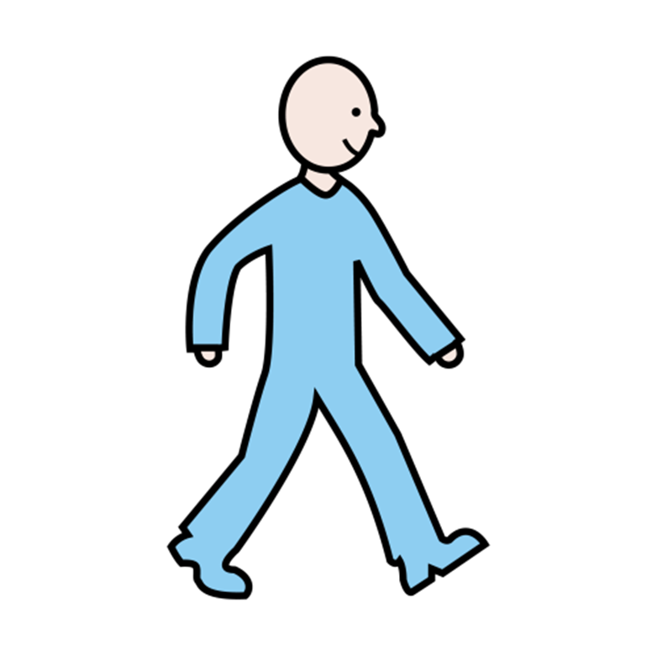
60
PA
S

Slide 103
pas
59
PAS

Slide 104

58
PA
U

Slide 105
pau
57
PAU

Slide 106
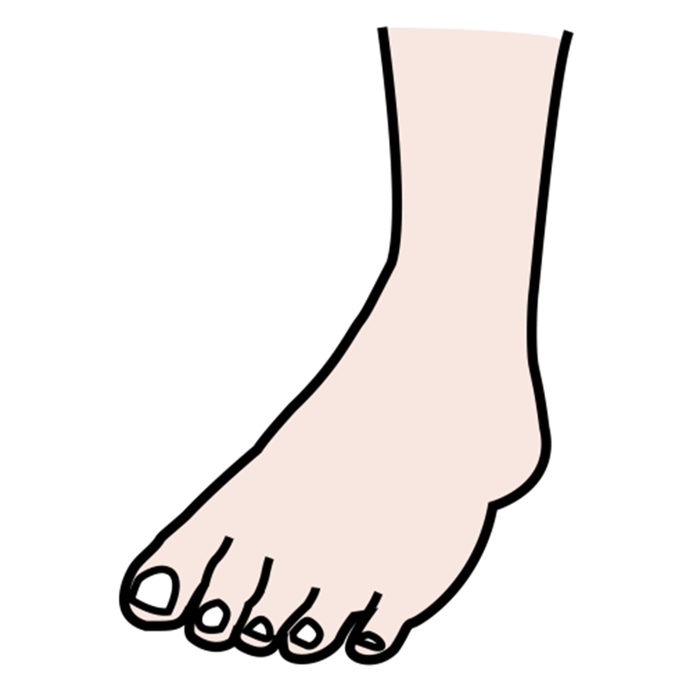
56
PE
U

Slide 107
peu
55
PEU

Slide 108

54
P
I

Slide 109
pi
53
PI

Slide 110
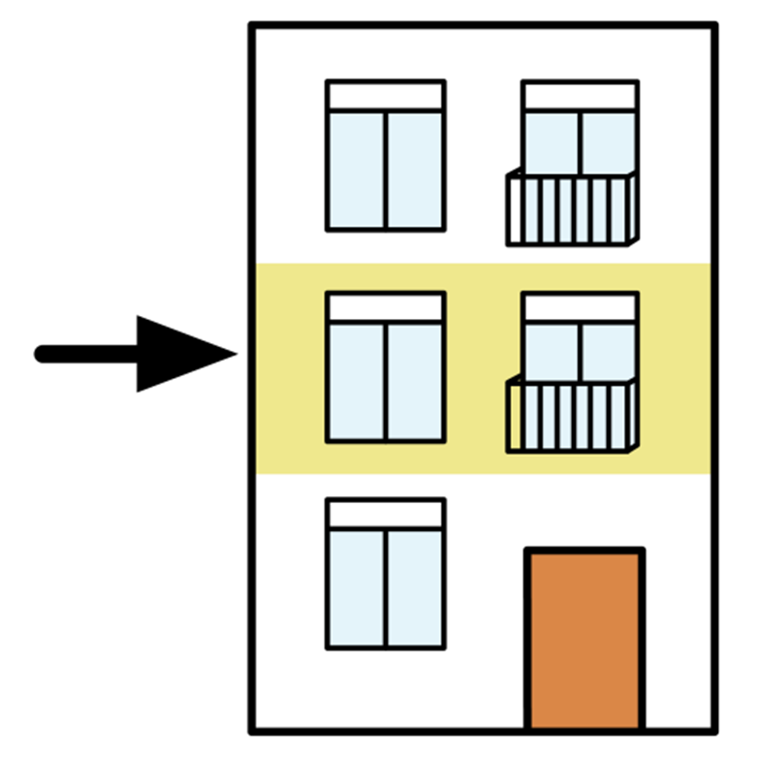
52
PI
S

Slide 111
pis
51
PIS

Slide 112
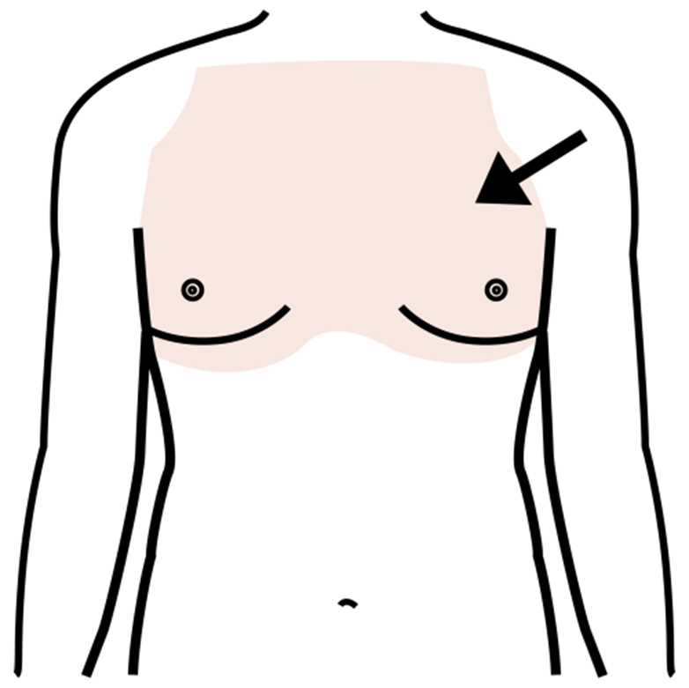
50
PI
T

Slide 113
pit
49
PIT

Slide 114

48
PI
U

Slide 115
piu
47
PIU

Slide 116
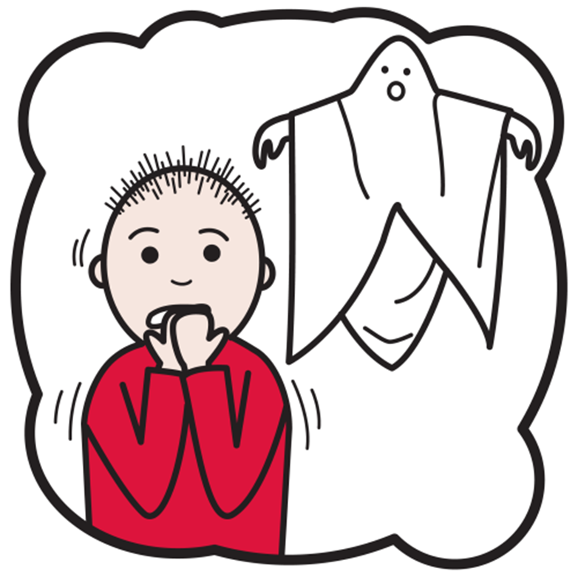
46
PO
R

Slide 117
por
45
POR

Slide 118

44
PO
P

Slide 119
pop
43
POP

Slide 120

42
PO
T

Slide 121
pot
41
POT

Slide 122

40
PO
U

Slide 123
pou
39
POU

Slide 124
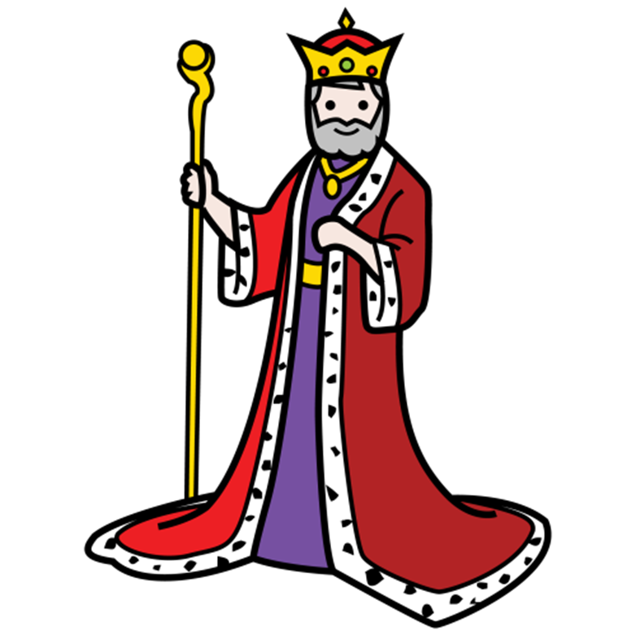
38
RE
I

Slide 125
rei
37
REI

Slide 126

36
RI
C

Slide 127
ric
35
RIC

Slide 128
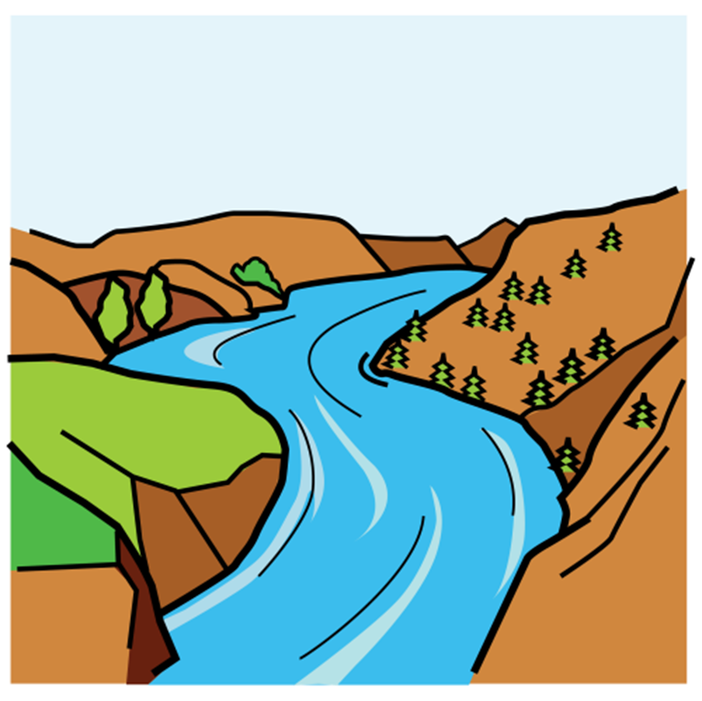
34
RI
U

Slide 129
riu
33
RIU

Slide 130

32
RO
S

Slide 131
ros
31
ROS

Slide 132
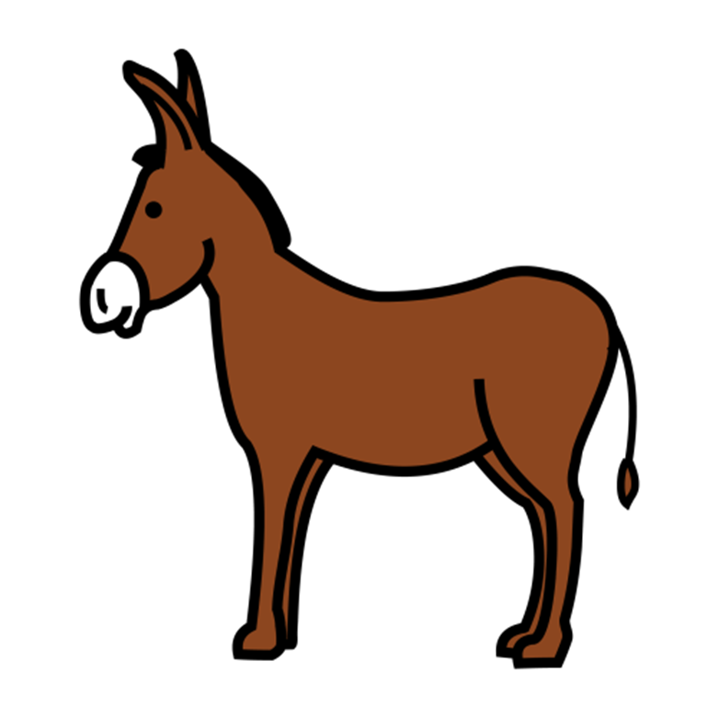
30
RU
C

Slide 133
ruc
29
RUC

Slide 134

28
SA
L

Slide 135
sal
27
SAL

Slide 136

26
SA
C

Slide 137
sac
25
SAC

Slide 138

24
SI
S

Slide 139
sis
23
SIS

Slide 140
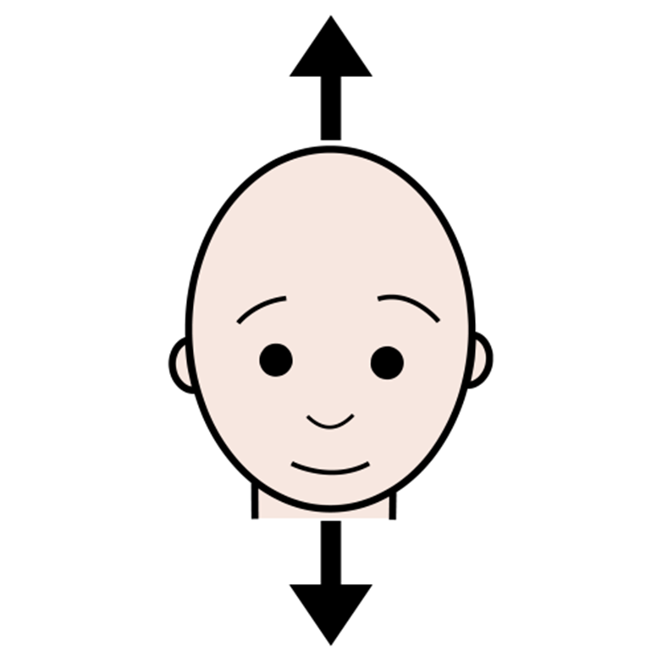
22
S
I

Slide 141
si
21
SI

Slide 142

20
SO
L

Slide 143
sol
19
SOL

Slide 144

18
SU
C

Slide 145
suc
17
SUC

Slide 146
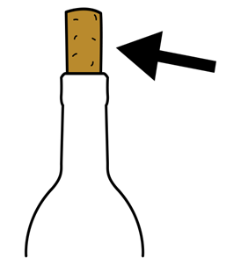
16
TA
P

Slide 147
tap
15
TAP

Slide 148

14
T
É

Slide 149
té
13
TÉ

Slide 150

12
TO
S

Slide 151
tos
11
TOS

Slide 152

10
T
U

Slide 153
tu
9
TU

Slide 154

8
U
LL

Slide 155
ull
7
ULL

Slide 156
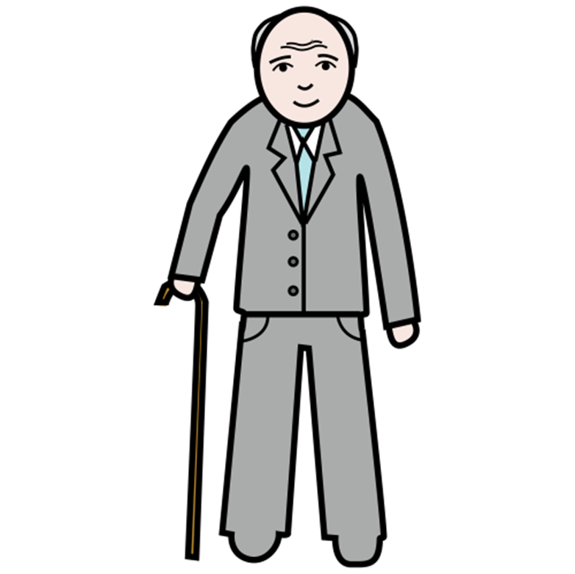
6
VE
LL

Slide 157
vell
5
VELL

Slide 158
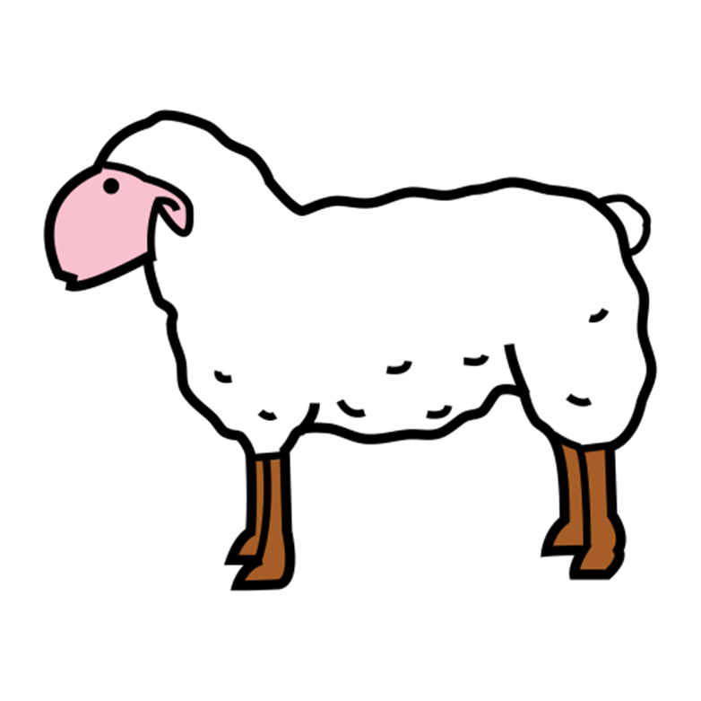
4
XA
I

Slide 159
xai
3
XAI

Slide 160
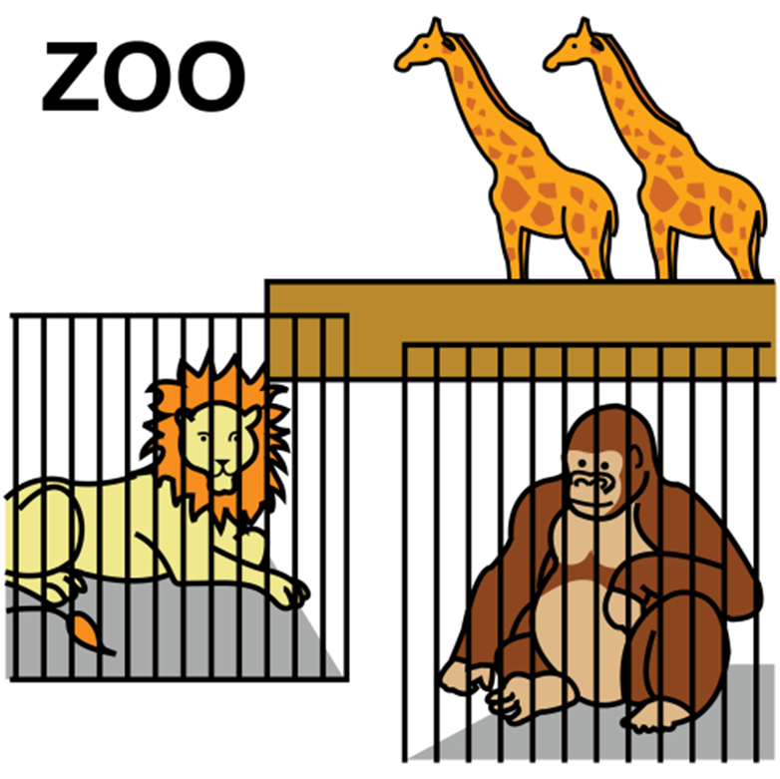
2
ZO
O

Slide 161
zoo
1
ZOO

